Slide 1
Дистанционное музыкальное занятие
в средней группе
«Лесная прогулка»
Музыкальный руководитель:
Ноянова О.В.

Slide 2
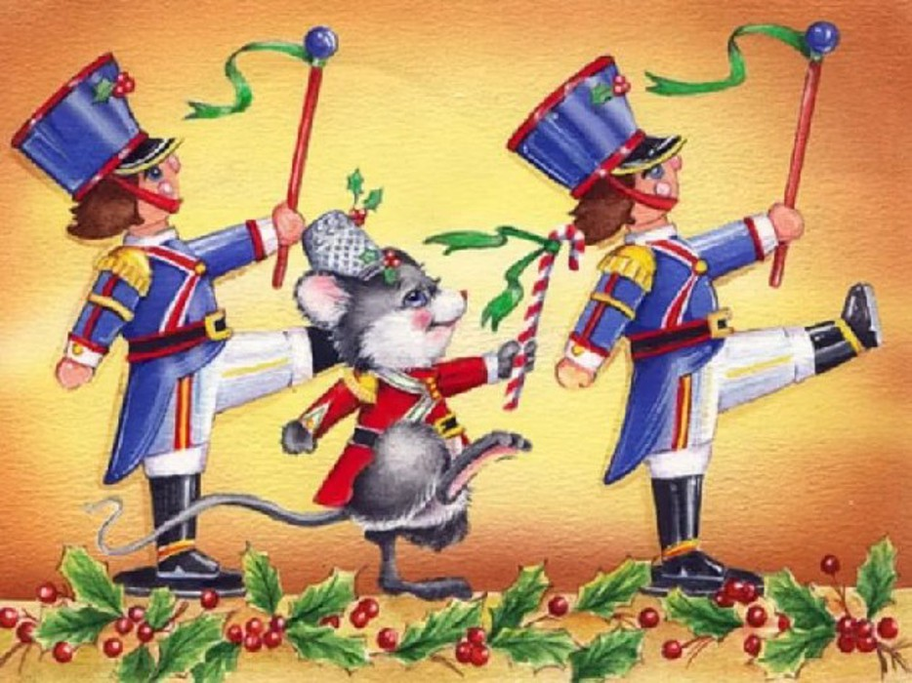
Здравствуйте, ребята!
Скучно дома просто так сидеть, Не пора ли нам с тобой вместе поиграть, попеть?
Тогда с диванчика вставайте, и за мной всё повторяйте. Будем маршировать с вами, как солдатики. Шагом марш!
♫
♫ Музыка «Ходим – бегаем». 38 секунд ♫

Slide 3
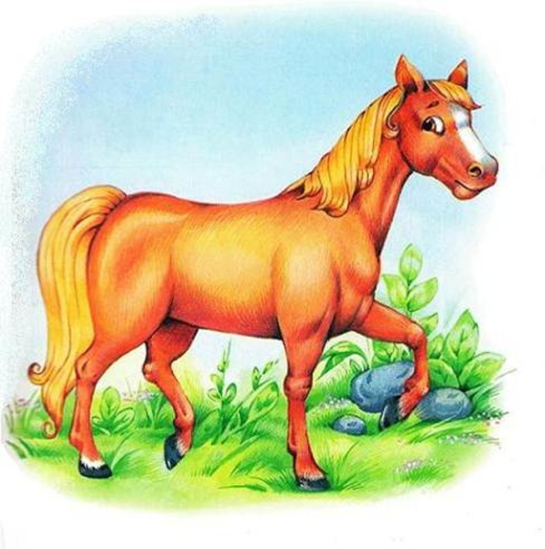
Куда это мы с тобой пришли, непонятно… Давай дальше поскачем на лошадке! Правую ножку поставим вперёд, руками держим вожжи, поехали!
♫ Музыка «Лошадка!
Ведущий:
Ну вот мы и приехали на весёлую полянку. Садись, дружок, посидим, отдохнём и послушаем звуки леса.
(слушаем пение птиц)
♫ Музыка «Пение птиц». 30сек.

Slide 4
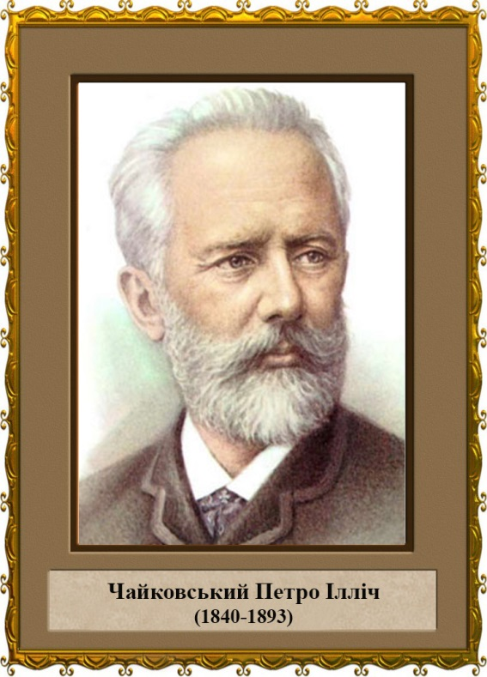
Муз.руководитель:
Как замечательно поют птички! Правда? Ребята, попробуем вместе с птичками помахать крылышками! Вставайте!
Послушай эту музыку. Ее написал П.И. Чайковский. Запомни этого композитора
♫ Музыка «Вальс цветов». Из балета «Щелкунчик»♫
Муз.рук.:
Молодцы, спасибо! Ты хочешь узнать, кто живет на нашей полянке? Я тебе сейчас подскажу! Быстрые лапки, длинные ушки – Серый, но не мышка. Кто это?… Зайчишка!
Я предлагаю тебе послушать и выучить песенку про зайчика! Садись поудобнее, ножки должны стоять на полу.
♫ Музыка «Зайка серенький сидит». 45 секунд ♫

Slide 5
Зайка серенький сидит Зайка серенький сидит И ушами шевелит. (делает ручками ушки на голове и ими шевелит) Вот так, вот так И ушами шевелит. (2 строки 2 раза) Зайке холодно сидеть Надо лапочки погреть. (хлопает в ладоши) Вот так, вот так Надо лапочки погреть..(2 строки 2 раза) Зайке холодно стоять Надо зайке поскакать. (прыгает) прыг скок, прыг скок, Надо зайке поскакать. (2 раза) Волк зайчишку испугал. Зайка прыг и убежал.

Slide 6
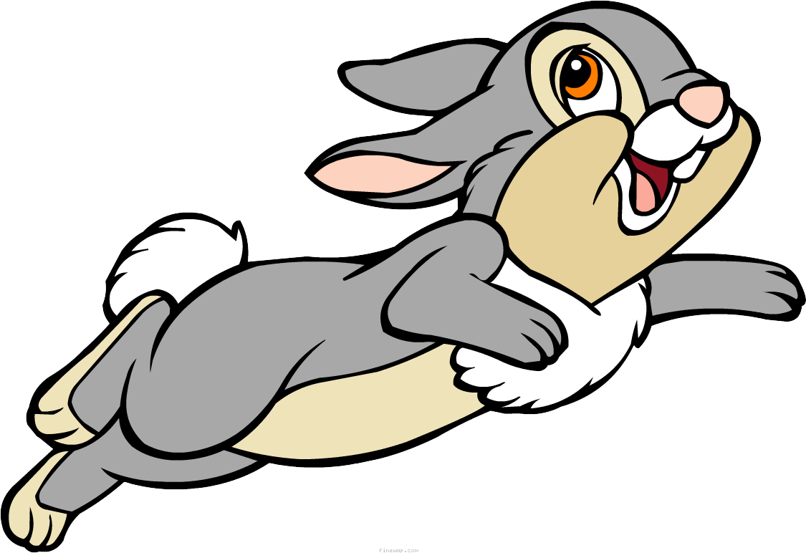
Муз.рук.:
Если ты будешь слушать песенку по утрам, то скоро сможешь петь её самостоятельно.
Повеселимся вместе с зайчиком попляшем! Вставай и за мною повторяй!
♫ Музыка «Заинька попляши» ♫
Муз.рук.:
Вот как хорошо с зайчиком поплясали. Зайчик лапкой помахал и домой убежал! И нам надо возвращаться, а чтобы было веселее, возьмем в руки две любые ленточки и побежим с ними домой.

Slide 7
Муз.рук.:
Вот как весело мы с тобой погуляли и поиграли. Совсем забыла, нарисуй пожалуйста нашу полянку, на которой мы только что побывали, не забудь и про нашего друга — Зайчишку! До свидания! Пока!

